Slide 1
Сравнительный анализ социально-экономической устойчивости промышленных моногородов Удмуртской Республики
(на примере г. Глазов, Воткинск, Сарапул)
Санкт-Петербургская школа социальных наук
и востоковедения
Департамент государственного администрирования
Степанова Е.С.
Аспирант, старший преподаватель, НИУ ВШЭ — Санкт-Петербург
Шалаева С.Н.
Студент бакалавриата, НИУ ВШЭ — Санкт-Петербург
Никитина Д.Д.
Студент бакалавриата, НИУ ВШЭ — Санкт-Петербург

Slide 2

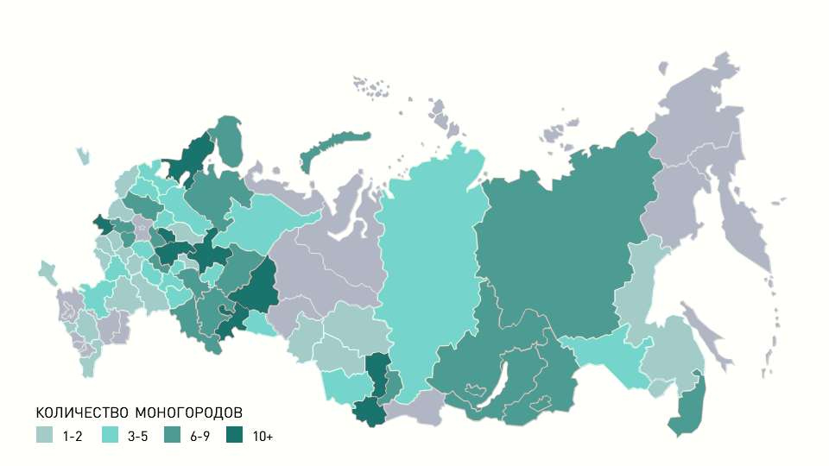
Актуальность исследования
Санкт-Петербургская школа социальных наук
и востоковедения
Департамент государственного администрирования
Моногорода — это населённые пункты, экономика которых ориентирована на одну или несколько ключевых отраслей, что делает их уязвимыми к экономическим колебаниям и изменениям на рынке.
В Российской Федерации около 9% населения (13 млн. чел.) [6, с. 2] проживает в более чем 340 городах с монопрофильным статусом, поэтому устойчивость данных территорий с учетом вызовов и возможностей современной экономической ситуации становится особенно актуальным вопросом [8, с. 47].

Slide 3
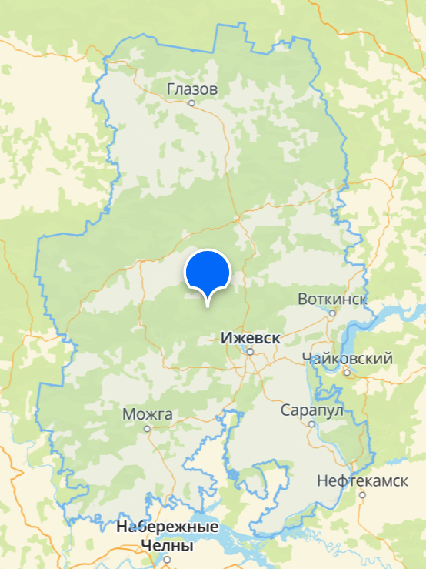
Объект исследования
Санкт-Петербургская школа социальных наук
и востоковедения
Департамент государственного администрирования
Глазов, Сарапул и Воткинск — три промышленных моногорода среднего размера Удмуртской Республики с населением около 100 тысяч человек, специализация градообразующих предприятий которых связана с машино- и приборостроением.

Slide 4
Санкт-Петербургская школа социальных наук
и востоковедения
Департамент государственного администрирования
Таблица 1. Сравнительный анализ градообразующих предприятий
Моногород | Градообразующее предприятие (ГРОП) | Основной вид деятельности | Численность занятых, чел. | Сводный индикатор риска компании | Санкционные риски ГРОП
Воткинск | ОАО «Воткинский завод» | Производство оружия и боеприпасов | 12 000 | низкий | ++++++
Сарапул | АО «Сарапульский электрогенераторный завод» | Производство электродвигателей, генераторов и трансформаторов | 3 400 | низкий | +
 | АО «Элеконд» | Производство прочего электрического оборудования | более 3 000 | низкий | ++
 | АО «Сарапульский радиозавод» | Производство радио- и телеаппаратуры | около 1300 | средний | +
Глазов | АО «Чепецкий механический завод» | Производство ядерного топлива | около 4 000 | низкий | +

Slide 5
Санкт-Петербургская школа социальных наук
и востоковедения
Департамент государственного администрирования
Таблица 2. Основные характеристики развития промышленных моногородов
Показатель | Воткинск | Сарапул | Глазов
Социально-экономическая ситуация | Наиболее сложная | С рисками к ухудшению | Стабильная
Наличие ТОР/ТОСЭР | Нет | ТОСЭР с 2017 г. | ТОСЭР с 2019 г.
Численность населения, чел. | 96 646 | 90 260 | 86 996
Естественный прирост населения, чел. | -436 | -487 | -645
Миграционный прирост населения, чел. | -173 | -331 | -481
Коэффициент общей финансовой зависимости* | 0,71 | 0,82 | 0,72
Процентное соотношение убыточных предприятий, % | 42,8 | 17,6 | 20,8
Показатель | Воткинск | Сарапул | Глазов
Среднесписочная численность работников организаций*, чел. | 23 376 | 21 098 | 21 851
Среднемесячная заработная плата работников организаций**, руб. | 52 603,3 | 45 315,3 | 41 121,8
Отгружено товаров собственного производства***, млн руб. | 21 818,7 | 38 548,2 | 47 702,6
Оборот розничной торговли*, млн руб. | 9 181,9 | 9 723,9 | 9 071,6
Объем инвестиций в основной капитал**** на 1 человека, руб. | 16 678,4 | 17 339,7 | 33 347,3
*рассчитывается как деление безвозмездных поступлений на общие доходы местного бюджета
**без субъектов малого и среднего предпринимательства
***отгружено товаров собственного производства, выполнено работ и услуг собственными силами* (с 2017 года)
**** за исключением бюджетных средств

Slide 6
Выводы
Санкт-Петербургская школа социальных наук
и востоковедения
Департамент государственного администрирования
Глазов привлекает больше инвесторов благодаря развитой инфраструктуре и поддержке местных властей, но сталкивается с высоким оттоком населения и отсутствием маятниковой миграции, что указывает на необходимость создания дополнительных социальных благ.
Сарапул демонстрирует более устойчивую экономическую среду с меньшими инвестициями, чем Глазов, но большими, чем в Воткинске, сохраняя стабильные показатели по всем параметрам.
Воткинск имеет серьезные проблемы с высокой долей убыточных предприятий и низким объемом отгруженных товаров, однако имеет наибольшую заработную плату и миграционный прирост среди изучаемых городов, что может быть связано с близостью к Ижевску.

Slide 7
Перспективы исследования
Санкт-Петербургская школа социальных наук
и востоковедения
Департамент государственного администрирования
В продолжение исследования предполагается систематизировать и сравнить реализуемые и уже завершенные программы развития моногородов на федеральном, региональном и местном уровнях, сформулировать различия в подходах к их развитию.

Slide 8
Список литературы
Санкт-Петербургская школа социальных наук
и востоковедения
Департамент государственного администрирования
Единый перечень мер поддержки монопрофильных муниципальных образований Российской Федерации (моногородов) (утв. Министерством экономического развития РФ от 15 апреля 2016 г.) [Электронный ресурс]. URL: https://base.garant.ru/71999366/?ysclid=m2d7q3hst925513592 (дата обращения: 12.10.2024).
Перечень территорий опережающего социально-экономического развития, созданных на территориях монопрофильных муниципальных образований российской федерации (моногородов), срок существования которых продлевается на 2 года: Приложение к постановлению Правительства Российской Федерации от 28 июля 2022 г. №1346 [Электронный ресурс]. URL: https://www.consultant.ru/document/cons_doc_LAW_423111/56c557b4e4eaba5b3ca851b55b9da34100695d12/?ysclid=m24o52whsg318588746 (дата обращения: 12.10.2024).
Авдеев А. К. Риски и механизмы адаптации предприятий моногородов России в современных условиях // Современные тренды социально-экономического развития России и Казахстана: взгляд молодых ученых. 2023. С. 8-10.
Аникиева А. В. Трудовая мобильность населения моногородов Свердловской области //Мониторинг общественного мнения: экономические и социальные перемены. – 2020. – №. 5 (159). – С. 449-466.
Антонова И. С. Теория диверсификации экономики моногорода // Векторы благополучия: экономика и социум. 2015. №2 (17). С. 179-193.
Ермилина Д.А, Санталова М.С., Соклакова И.В., Бор В.Н. Моногорода в России и проблемы их развития // Российский экономический интернет-журнал №2/2023. 2023. С. 1-15

Slide 9
Список литературы
Санкт-Петербургская школа социальных наук
и востоковедения
Департамент государственного администрирования
Соколинская Ю. М. Диагностическая оценка параметров экономической безопасности монопрофильных муниципальных образований (моногородов) //Инновационное развитие экономики. – 2021. – №. 1. – С. 353-361.
Ускова Т. и др. Моногород: управление развитием. – Litres, 2022.
Ермилина Д.А, Санталова М.С., Соклакова И.В., Бор В.Н. Моногорода в России и проблемы их развития // Российский экономический интернет-журнал №2/2023. 2023. С. 1-15.
Администрация города Глазова [Электронный ресурс]. URL: http://glazov-gov.ru/about/ (дата обращения: 13.10.2024).
Муниципальное образование город Воткинск [Электронный ресурс]. URL: https://www.votkinsk.ru/?ysclid=m2dayorpo3527017877 (дата обращения: 13.10.2024).
Муниципальное образование город Сарапул [Электронный ресурс]. URL: http://adm-sarapul.ru/?ysclid=m2db361y1q123640701 (дата обращения: 13.10.2024).

